Slide 1
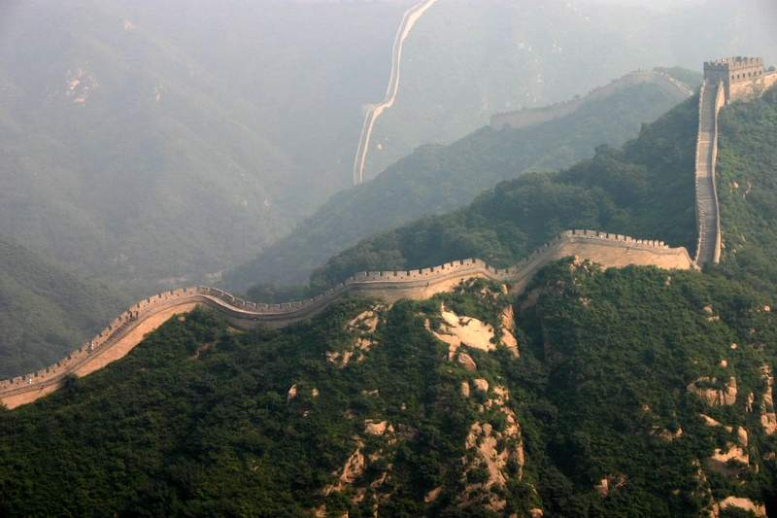

Slide 2
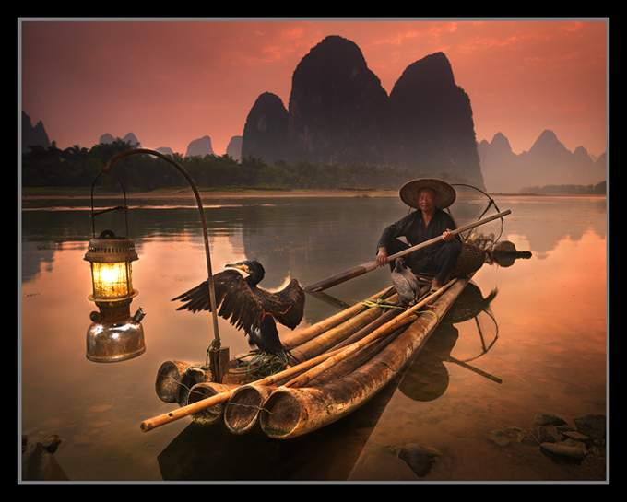
O sábio teme o céu sereno; porém, quando vem a tempestade ele caminha sobre as ondas e desafia o vento. (Confúcio 孔夫子)‏

Slide 3

O homem de bem exige tudo de si próprio; o homem medíocre espera tudo dos outros. (Confúcio 孔夫子)

Slide 4
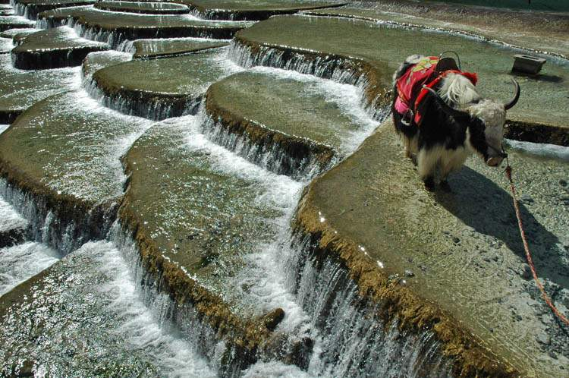
Escolha um trabalho que ama e não terá que trabalhar um único dia em sua vida. (Confúcio 孔夫子)

Slide 5

O que eu ouço, esqueço. O que eu vejo, lembro. O que eu faço, aprendo. (Confúcio 孔夫子)

Slide 6

Saber o que é certo e não fazê-lo é a pior covardia. (Confúcio 孔夫子 )

Slide 7

A natureza dos homens é a mesma, são os seus hábitos que os mantém separados. (Confúcio 孔夫子 )

Slide 8
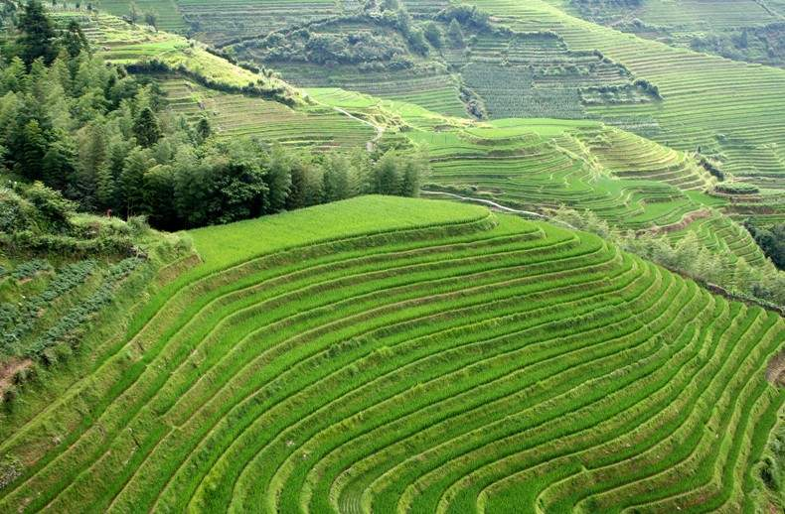
É melhor acender uma vela que amaldiçoar a escuridão. (Confúcio 孔夫子)

Slide 9

Ao examinarmos os erros de um homem, conhecemos o seu caráter.
(Confúcio 孔夫子)

Slide 10

O homem realmente culto não se envergonha de fazer perguntas aos menos instruídos. (Lao-Tsé 老子)‏

Slide 11
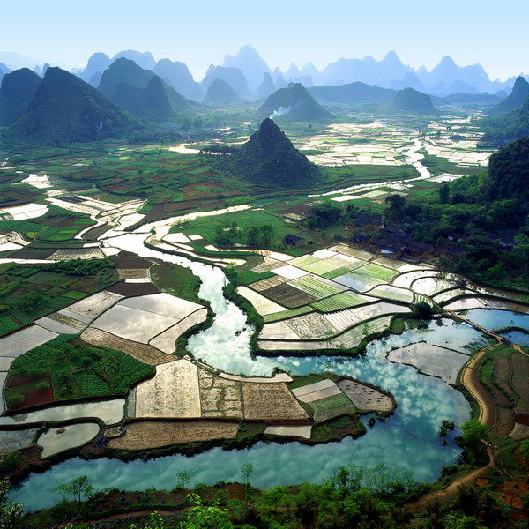
Quem conhece os outros é sábio; quem conhece a si mesmo é iluminado. (Lao-Tsé 老子)

Slide 12

Quem conhece a sua ignorância revela a mais profunda sapiência.
Quem ignora a sua ignorância vive na mais profunda ilusão. (Lao-Tsé 老子)‏

Slide 13
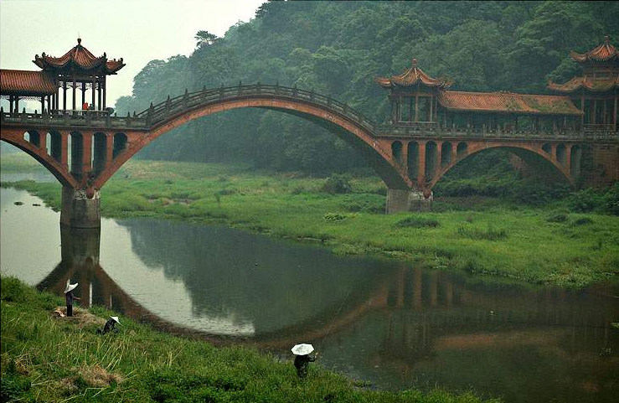
Pagai o mal com o bem, porque o amor é vitorioso no ataque e invulnerável na defesa. (Lao-Tsé 老子)

Slide 14
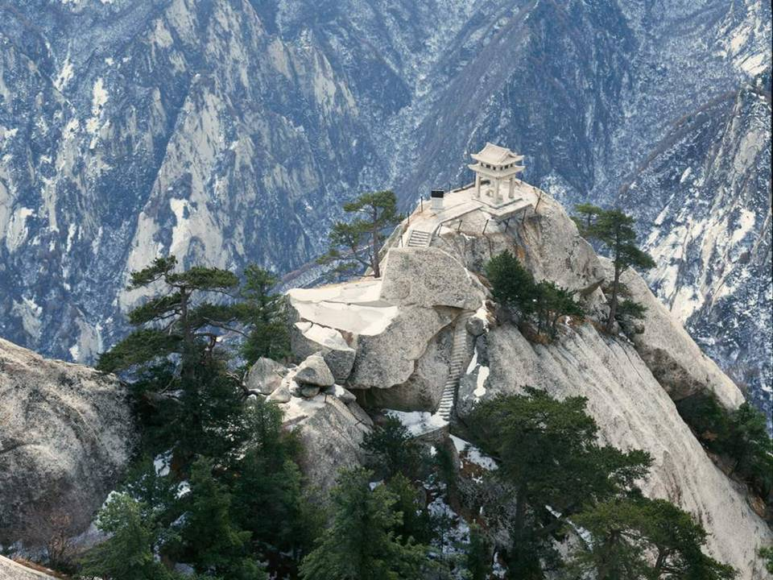
A alma não tem segredo que o comportamento não revele. (Lao-Tsé 老子) ‏

Slide 15
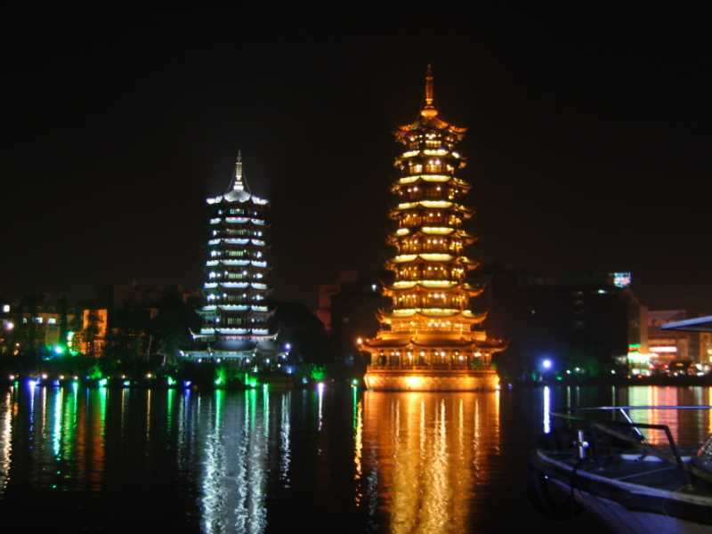
O sábio é notado sem se exibir. Renuncia a si mesmo e jamais será esquecido. (Lao-Tsé 老子)‏

Slide 16
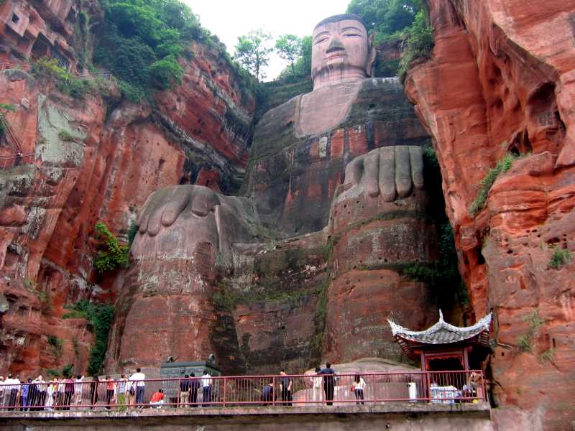
Quem quer humilhar alguém deve primeiro engrandecê-lo. (Lao-Tsé 老子)‏

Slide 17
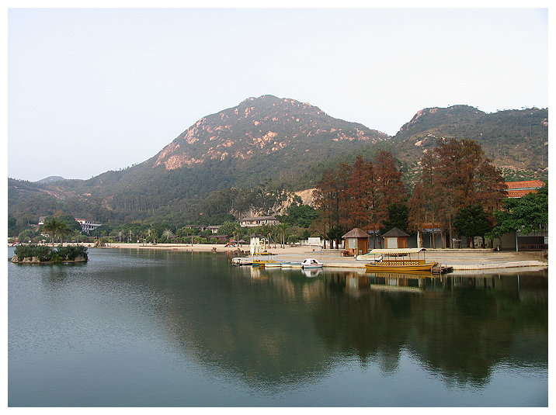
O ser humano tem a perversa tendência de transformar o que lhe é proibido em tentação. (Confúcio 孔夫子)‏

Slide 18
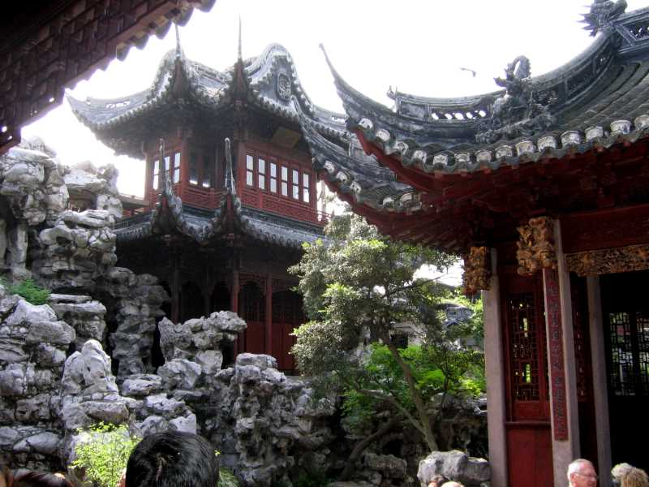
Quando eu me despojo do que sou, eu me torno o que poderia ser.
(Lao-Tsé 老子)

Slide 19
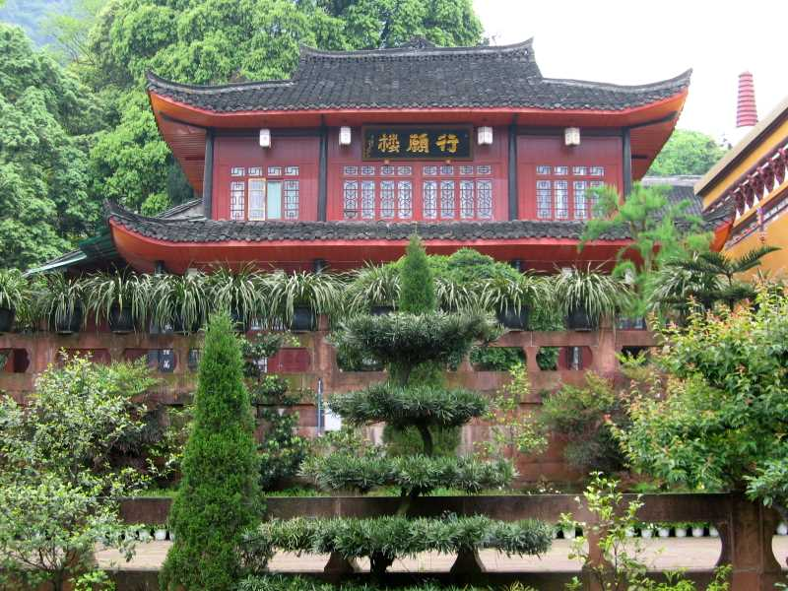
Para ganhar conhecimento, adicione algo todos os dias. Para ganhar sabedoria, elimine algo todos os dias. (Lao-Tsé 老子)‏

Slide 20
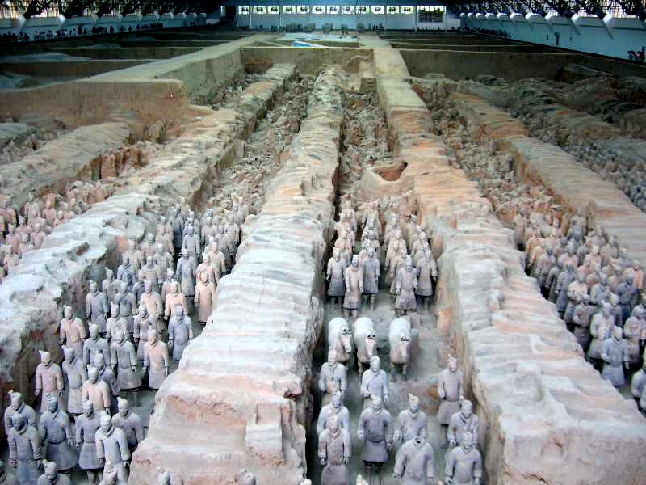
Grandes realizações são possíveis quando se dá importância aos pequenos começos. (Lao-Tsé 老子) ‏

Slide 21
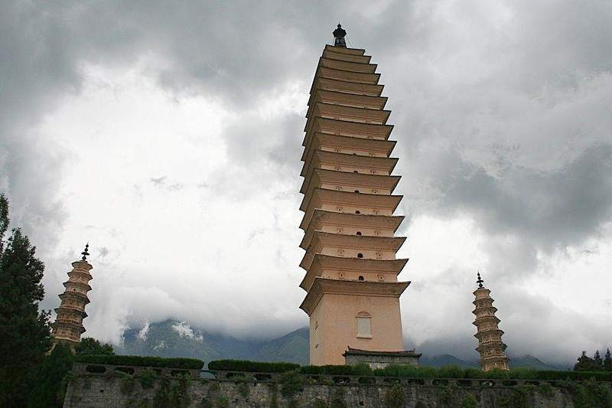
A música gera um tipo de prazer que a natureza humana não pode prescindir. (Confúcio 孔夫子)

Slide 22
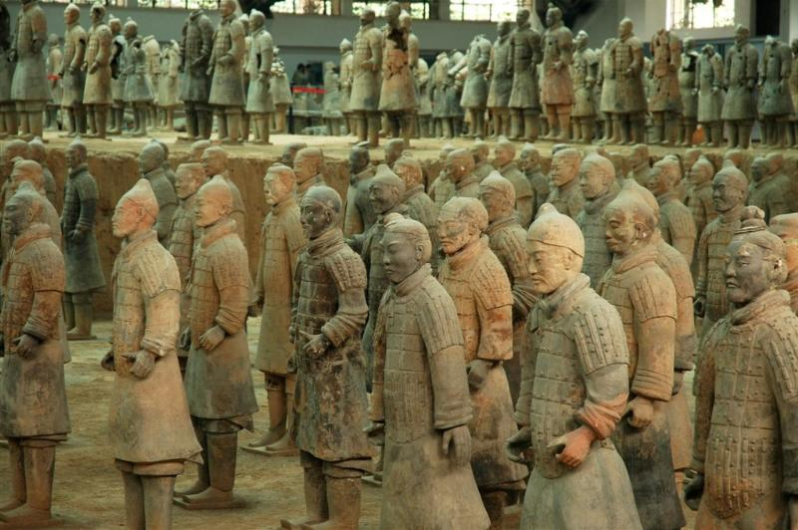
Quando vires um homem bom, tenta imitá-lo; quando vires um homem mau, examina-te a ti mesmo. (Confúcio 孔夫子)

Slide 23
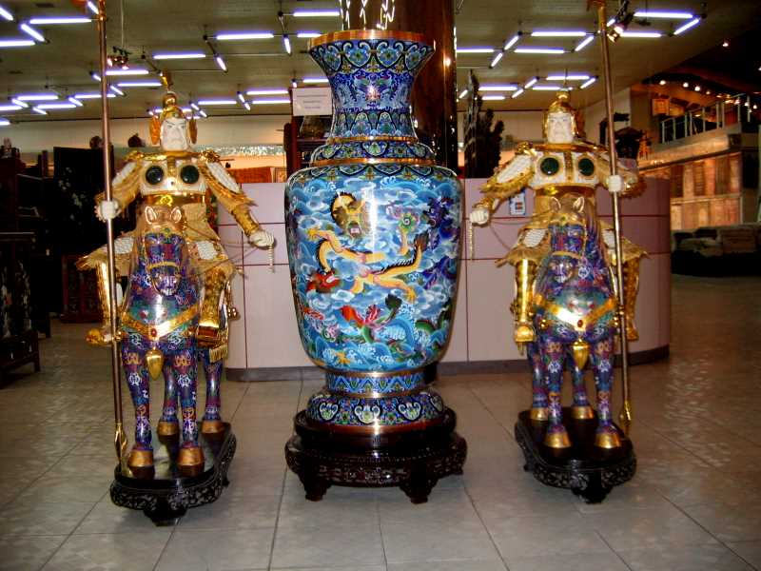
O coração do homem pode estar deprimido ou excitado. Em qualquer dos dois casos o resultado será fatal. (Lao-Tsé 老子)

Slide 24
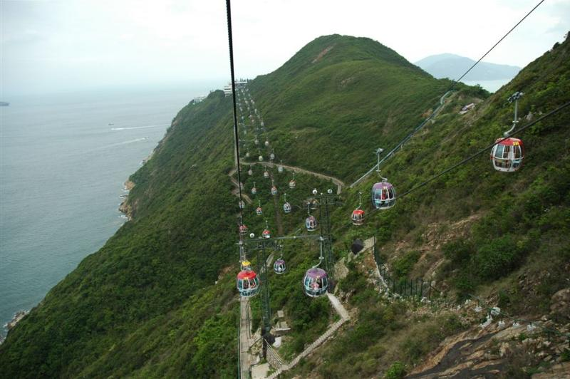
Não são as más ervas que sufocam o grão, é a negligência do cultivador. (Confúcio 孔夫子)‏

Slide 25
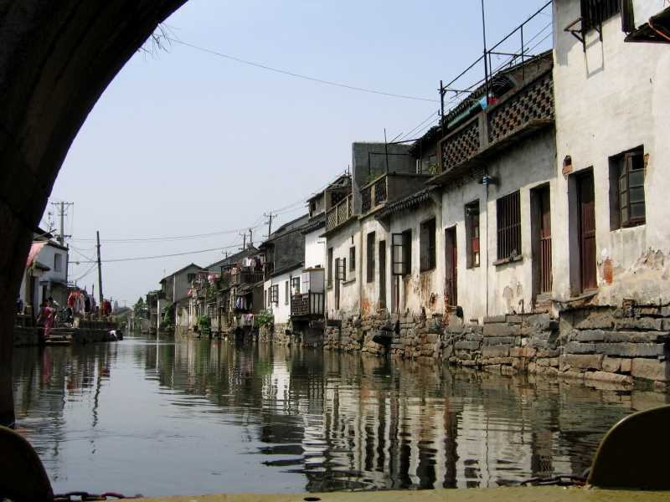
Não procuro saber as respostas, procuro compreender as perguntas. (Confúcio 孔夫子)‏

Slide 26
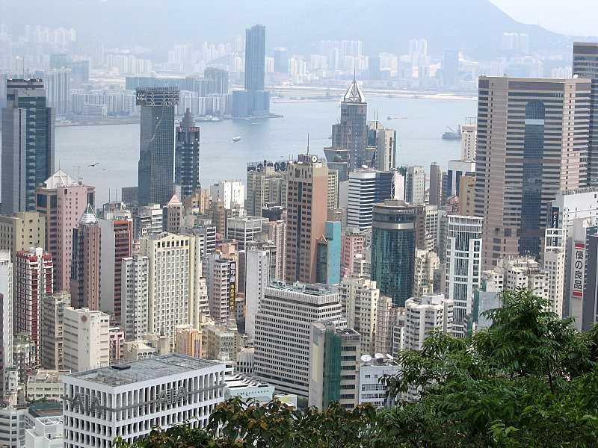
Reaja inteligentemente mesmo a um tratamento não inteligente.
(Lao-Tsé 老子)

Slide 27
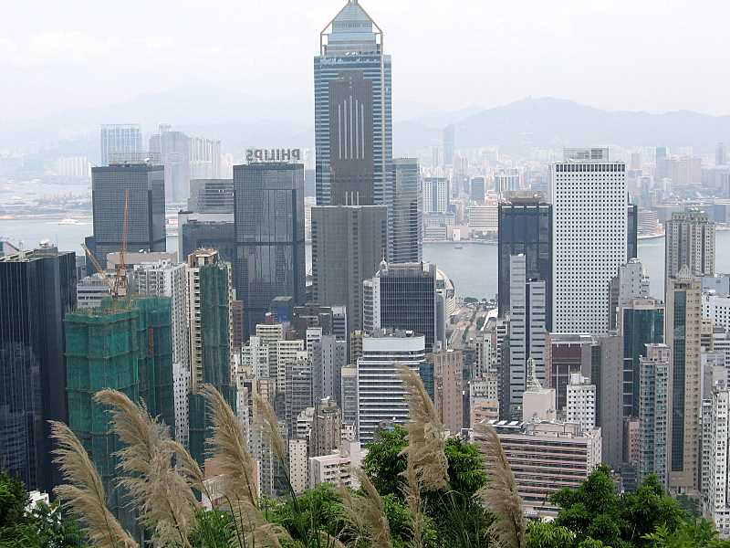
Todo desejo incômodo e inquieto se dissolve no amor da verdadeira filosofia. (Lao-Tsé 老子)

Slide 28
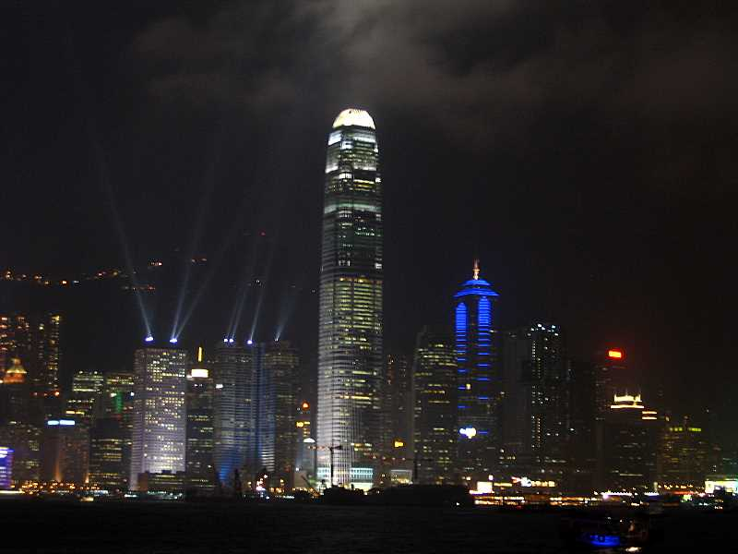
A libertação do desejo conduz à paz interior. (Lao-Tsé 老子)

Slide 29
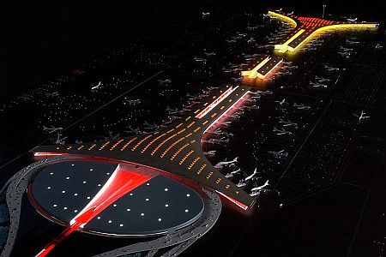
Aeroporto Beijing
É fácil apagar as pegadas: difícil é caminhar sem pisar o chão. (Lao-Tsé 老子)‏

